Slide 1
BEWÄHRTEN PRAKTIKEN BEI DER ARBEIT MIT MATERIALIEN, DIE KRISTALLINE KIESELSÄURE ENTHALTEN

Slide 2
VORWORT (FÜR LEHRKRAFT)
Als Teil der Schulung zur Umsetzung der NEPSI bewährten Praktiken hat NEPSI eine Reihe an Lehrmaterial entwickelt.
Jedes PowerPoint-Schulungspaket behandelt ein Thema, das für Arbeitskräfte in allen Branchen relevant ist, die Materialien verwenden, die kristalline Kieselsäure enthalten. Die Pakete informieren über die mit dem Thema verbundenen Risiken der Staubbelastung sowie über bewährte Praktiken und Maßnahmen, die zu deren Verringerung dienen. Ziel der Schulung ist es, die Arbeitskräfte zu informieren und zu schulen, damit sie die Sicherheitsmaßnahmen effektiv anwenden und die Belastung durch lungengängiges kristallines Siliziumdioxid (RCS) am Arbeitsplatz reduzieren können.
Verwenden Sie die leere Vorlage und die Platzhalter, um diesem Schulungspaket bei Bedarf zusätzliche Informationen hinzuzufügen.

Slide 3
BITTE BEACHTEN
Die Informationen in dieser PowerPoint-Schulung sind lediglich von beratendem und informativem Charakter. Es handelt sich nicht um eine Norm oder Vorschrift und die Schulung schafft weder neue rechtliche Pflichten noch ändert sie bestehenden Pflichten, die durch die Gesetzgebung und Politik vorliegen.

Slide 4

EINLEITUNG
Zu lernen sich vor arbeitsbedingten Gesundheitsgefahren zu schützen, ist Priorität.
In dieser PowerPoint-Schulung erfahren Sie mehr über:
Grundlegende Sicherheitsmaßnahmen zur Vermeidung oder Minimierung der Belastung durch gesundheitsschädlichen kristallinen Siliziumdioxidstaub (RCS)
Text für Lehrkraft zum Ausfüllen – wenn Sie eine spezielle Folie hinzugefügt haben, fügen Sie einen kurzen Überblick über das kontextbezogene Material ein
Notes:
Eine übermäßige Belastung durch alveolengängiges kristallines Siliziumdioxid (RCS) kann langfristig zu ernsthaften Gesundheitsproblemen führen. Aus diesem Grund ist es wichtig, dass alle Arbeitskräfte bewährte Praktiken kennen, die die Belastung durch Quarzstaub begrenzen oder eliminieren.

Slide 5

TECHNIKEN ZUR STAUBMINIMIERUNG
GUTE HYGIENE / SAUBERKEIT
Das Waschen der Arbeitskleidung und das Aufsaugen von Staub, der bei der Arbeit entsteht, verhindert, dass sich mit der Zeit Staub ansammelt – ein sauberer Arbeitsplatz ist ein sicherer Arbeitsplatz.
WASSER
Wenn Sie Wasser in Ihre Prozesse integrieren, verhindern Sie, dass Staub in die Luft gelangt, indem Sie die Partikel mit Wasser auffangen.
Es gibt fünf Hauptkontrollmaßnahmen, die zur Reduzierung von RCS eingesetzt werden und die Teil der NEPSI bewährten Praktiken sind.
SCHUTZAUSRÜSTUNG
PSA (z.B. Gesichtsmasken) schützt vor Staub, wenn alle anderen Kontrollmaßnahmen nicht ausreichen, um das Risiko zu minimieren.
EINHAUSUNG
Die Durchführung von RCS-produzierenden Prozessen in einer geschlossenen Umgebung verhindert die Staubbelastung direkt an der Quelle.
ABSAUGUNG / BELÜFTUNG
Fangen Sie RCS direkt an der Quelle ein, bevor wir ihm ausgesetzt sind und tauschen Sie kontaminierte Luft mit sauberer Luft aus.

Slide 6


DIE RISIKEN VON RCS
Diese bewährten Praktiken sind wichtig, um uns vor RCS zu schützen.
Die langfristige Belastung durch hohe RCS-Werte kann zu schweren Lungenerkrankungen führen.
Es ist wichtig, dass wir uns jeden Tag vor der Belastung durch diesen Staub schützen.
Wenn wir bewährte Praktiken anwenden, schützen wir unsere Gesundheit.
Wie werden Sie Ihren Ruhestand verbringen?

Slide 7
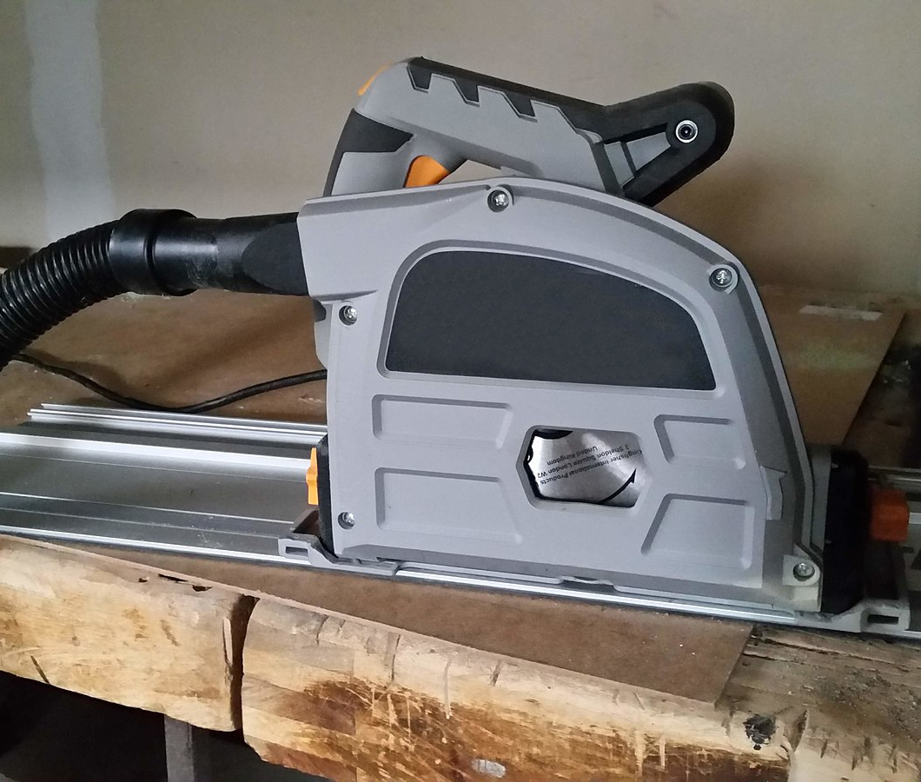
STAUBENTWICKLUNG AN DER QUELLE VERHINDERN
Wir sollten versuchen, das Potenzial für die Entstehung von Staub von vornherein zu minimieren.
Wenn wir die Staubentwicklung nicht vermeiden können, dann ist die effektivste Art der Staubreduzierung an der Quelle.
Das bedeutet, dass der Staub durch eine Barriere, Einhausung, ein Belüftungssystem (z.B. Absaugung) und/oder ein Wasserunterdrückungssystem eingefangen oder von der Arbeitskraft getrennt wird.
Notes:
Wenn Sie beispielsweise hochenergetische Prozesse an Mineralien durchführen, die kristalline Kieselsäure enthalten, sollten Sie ein Gerät mit einem Staubabsaug-/Wassersystem verwenden. (Siehe Bild oben)

Slide 8
BESEITIGEN SIE VERSCHÜTTUNGEN SOFORT
Wenn Sie Verschüttungen (und deren Ursachen) sofort beseitigen, verringern Sie die Gefahr, dass sich der Staub in der Luft verteilt.
Lungengängige Staubpartikel sind für das bloße Auge unsichtbar, es sei denn, sie werden von einer starken Lichtquelle beleuchtet. Der Staub kann für Tage oder Wochen in der Luft bleiben.

Slide 9
PSA TRAGEN
(WENN NOTWENDIG)
Wenn alle anderen Maßnahmen zur Staubminimierung (siehe die 5 wichtigsten Maßnahmen) nicht ausreichen, um die Staubbelastung zu verhindern, tragen Sie PSA.
PSA ist keineswegs ein Ersatz für andere Maßnahmen zur Staubminimierung. Staubmasken schützen einzelne Arbeitskräfte vorübergehend, aber die allgemeine Luftqualität kann dennoch durch Staub beeinträchtigt werden.

Slide 10
DOS UND DON'TS FÜR GRUNDLEGENDE GUTE PRAKTIKEN
DO
Beschränken Sie den Zugang zu Baustellen/Staub belasteten Bereichen nur auf Arbeitskräfte und autorisiertes Personal.
Verwenden Sie Belüftungssysteme oder Wasserunterdrückung, um Staub in der Luft zu reduzieren.
Führen Sie die Arbeit nach Möglichkeit im Freien aus.
Verwenden Sie Staubsauger oder Nassreinigungsverfahren.
Planen Sie im Voraus, um sicherzustellen, dass die Arbeitsbereiche sicher sind und die Ausrüstung funktioniert.
Melden Sie Störungen und haben Sie einen Plan, um sie schnell und sicher zu beheben.
Tragen Sie während der gesamten Dauer der Arbeit PSA. Stellen Sie sicher, dass die Gesichtsmasken richtig sitzen.

Slide 11
DOS UND DON'TS FÜR GRUNDLEGENDE GUTE PRAKTIKEN
DON’T
Verwenden Sie keine Trockenbürste – Verwenden Sie einen Staubsauger oder ein Nassreinigungsverfahren.
Verwenden Sie keine Druckluft zum Aufwischen von Staub.
Nehmen Sie schmutzige Arbeitskleidung oder PSA nicht mit nach Hause.
Verwenden Sie niemals beschädigte PSA.
Rauchen oder essen Sie nicht in der Staubzone Ihres Arbeitsplatzes.

Slide 12
LEERE SEITE
Verwenden Sie diese Folie, um spezielles Schulungsmaterial für eine bestimmte Arbeitsumgebung/ einen bestimmten Kontext zu erstellen.
Um das Bild zu ändern, klicken Sie mit der rechten Maustaste > Bild ändern > dieses Gerät.
Um weitere Folien zu erstellen, klicken Sie oben auf die Registerkarte „Neue Folie“.

Slide 13
FAZIT
Denken Sie bei der Arbeit mit Mineralien, die kristalline Kieselsäure enthalten, daran:
Versuchen Sie immer, den Staub an der Quelle einzufangen.
Ein sauberer Arbeitsplatz ist ein sicherer Arbeitsplatz.
Die Beschränkung des Zugangs zu staubbelasteten Bereichen ist ein sicherer Weg, um das Risiko zu minimieren.
Vermeiden Sie zu rauchen – Rauchen verstärkt die negativen gesundheitlichen Auswirkungen von RCS.

Slide 14
WEITERES LERNMATERIAL
Bewährte Praktiken für die Reinigung von Oberflächen und Anlagen (Aufgabenblatt 2.1.1a)
Bewährte Praktiken für gute Hygiene (Aufgabenblatt 2.1.10)
NEPSI-Handbuch für bewährte Praktiken
NEPSI-Handbuch für KMUs
Unsere NEPSI E-Learning-Plattform mit weiteren Lernressourcen zu RCS finden Sie unter training.nepsi.eu.

